Slide 1

SCHUNK Engineering
Solution Book - Maschinenbeladung
Hinweis:
Diese Präsentation enthält vertrauliche Informationen und ist nur zur nicht-öffentlichen Verwendung bei Kunden und Lieferanten freigegeben. Ggf. Rücksprache mit Fachbereich notwendig.
- Diesen Hinweis vor Benutzung entfernen -

Slide 2
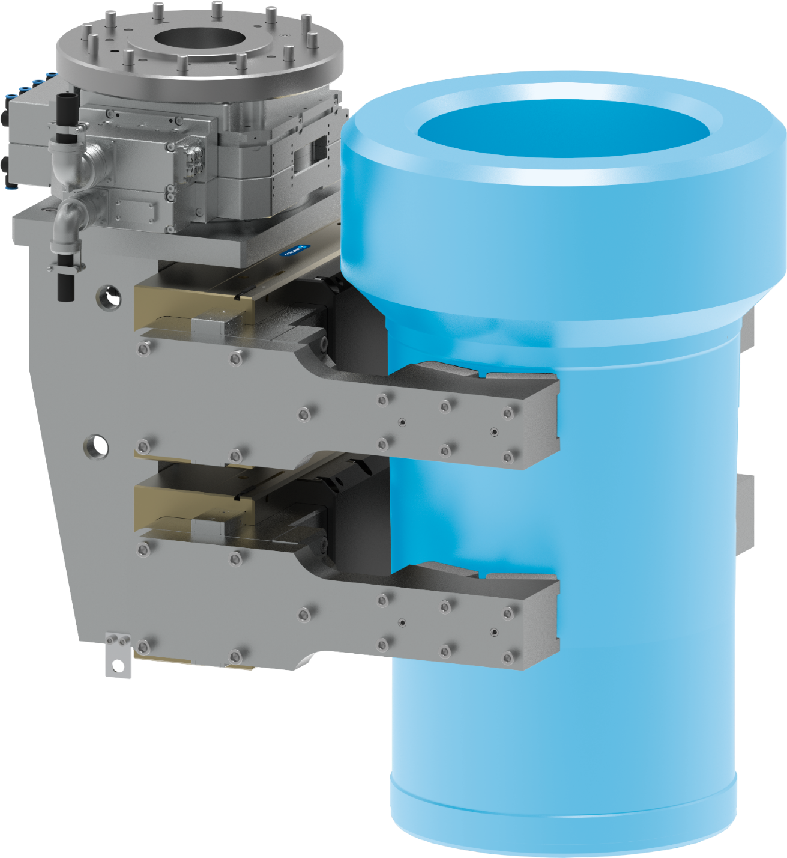








Greifeinheit
Handling von Zylinderlaufbuchsen für Schiffsmotoren
Maschinenbeladung
Funktion
Be- und Entladen einer Drehmaschine mit sehr schweren Zylinderlaufbuchsen (350 kg)
Kundennutzen
  Hohe Flexibilität bei großem Bauteilespektrum
  hohe Skalierbarkeit
  Handhabung von schweren Bauteilen >350 kg
  Einfaches & schnelles tauschen von Verschleißteilen
Kundenspezifische Aufsatzbacken
mit wechselbaren Spanneinsätzen
Kompetentes Projektierungsteam
Auslegung, Konstruktion und Montage durch SCHUNK
zweite Seite vorhanden
TYPICAL PRODUCTS
TYPICAL PROCESS
REQUIREMENTS
RELIABILITY
STRONG
ACCURACY
Notes:
SCHUNK ID: 1579207

Slide 3

Greifeinheit
Handling von Zylinderlaufbuchsen für Schiffsmotoren
Maschinenbeladung
1 x Schwerlast-Schnellwechseladapter
SWS-L-510
Verteiler
Ventile
Adapterplatte
Kundenspezifische Aufsatzbacken
mit wechselbaren Spanneinsätzen
2 x Parallelgreifer
SPG 100-SDV-P
mit Druckerhaltungsventil
Notes:
SCHUNK ID: 1579207

Slide 4
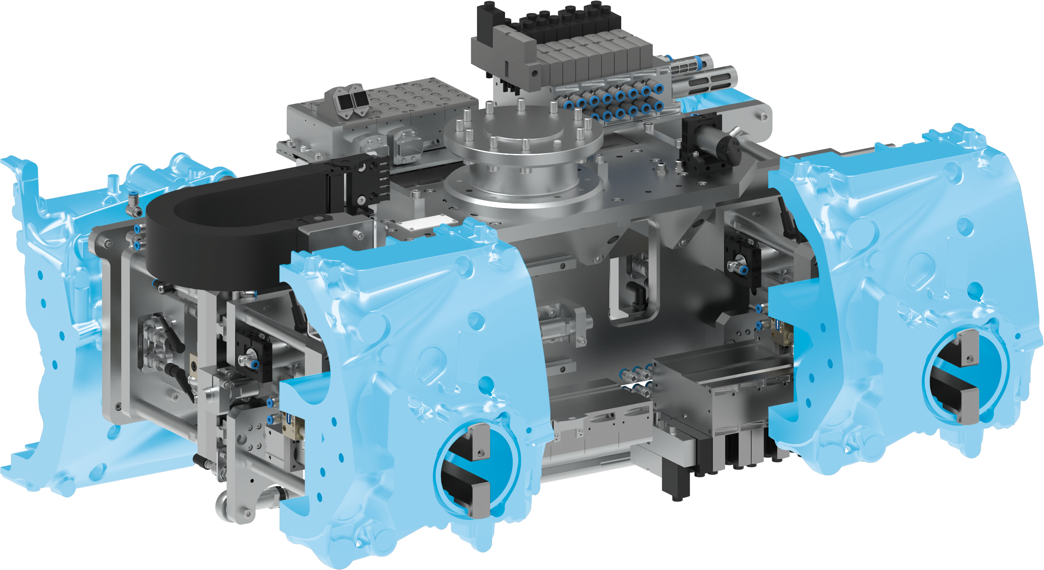


4-fach Greifeinheit
Be-/Entladen von Motorrad-Kurbelgehäusen
Maschinenbeladung
Kundenspezifische Greifeinheit
pneumatisch
Formschlüssiges Greifen
mit Hintergriff und Verspannen über Pneumatik-zylinder und beweglichem Greifer gegen stationäre Abstützung
Einseitige Stichmaßverstellung
für unterschiedliche Abhol-/Abgabepositionen
Komplette Projektabwicklung
Auslegung, Konstruktion und Montage durch SCHUNK
Plug and Play
mit Ventiltechnik und Elektroverteiler komplett verdrahtet und verschlaucht
TYPICAL PRODUCTS
TYPICAL PROCESS
REQUIREMENTS
RELIABILITY
STRONG
ACCURACY
Notes:
SCHUNK ID: 1427405

Slide 5
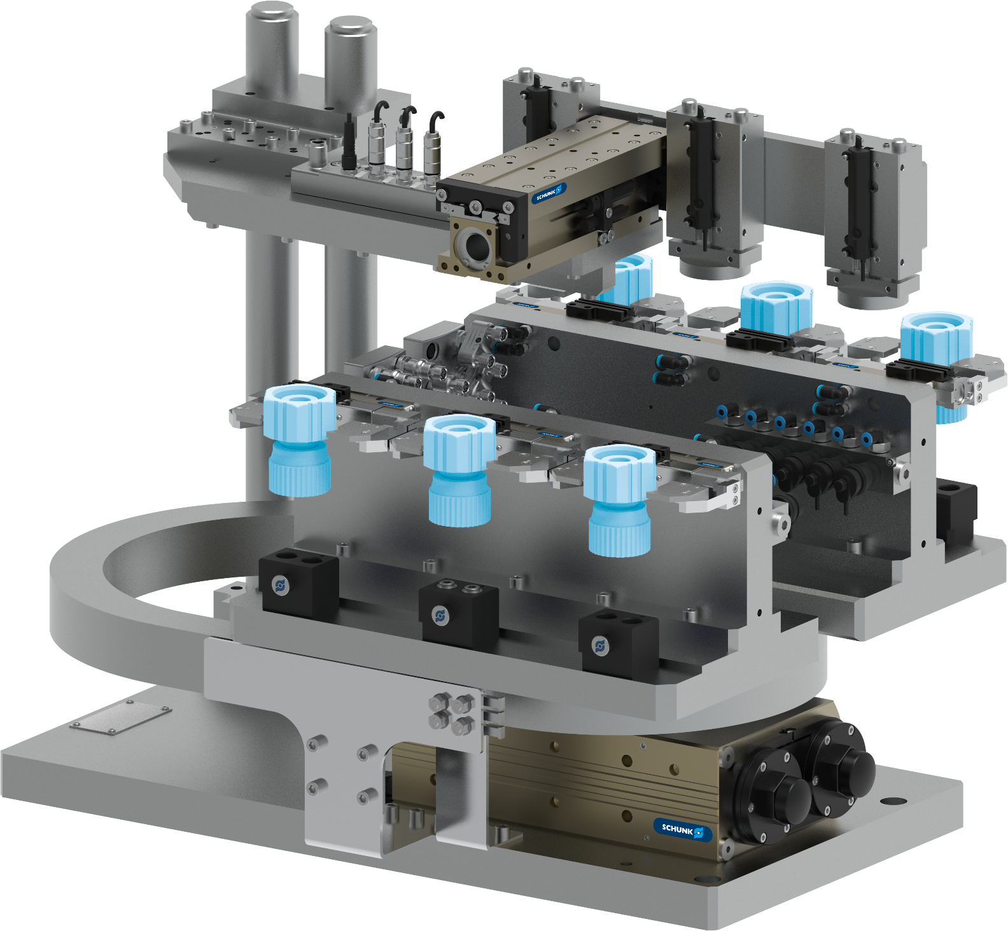




6-fach Greif-Schwenkeinheit
Greifen von Kleinteilen / Schüttgut
Maschinenbeladung
Funktion
Be- und Entladen sowie Crimp-Prozess der Kleinteile. Kundenseitiges Gegenstück zur Zentrierung wird über Schnellwechselsystem gewechselt.
Kundennutzen
  schnelles Umrüsten
  maximale Parallelisierung
  integrierte Mediendurchführung
  hohe Skalierbarkeit
Kompetentes Projektierungsteam
Auslegung, Konstruktion und Montage durch SCHUNK
zweite Seite vorhanden
TYPICAL PRODUCTS
TYPICAL PROCESS
REQUIREMENTS
HIGHSPEED
RELIABILITY
ACCURACY
Notes:
SCHUNK ID: 1502263

Slide 6

6-fach Greif-Schwenkeinheit
Greifen von Kleinteilen / Schüttgut
Maschinenbeladung
Adapterplatten, Sensorverteiler, Ventile, Magnetschalter, Energiekette
6 x 2-Finger
Parallelgreifer
KGG 60-40
6 x Schnellwechselsystem
BSWS - kundenseitiges Gegenstück zur Zentrierung nicht dargestellt
1 x Schwenkeinheit
SRU-plus 50
Notes:
SCHUNK ID: 1502263

Slide 7
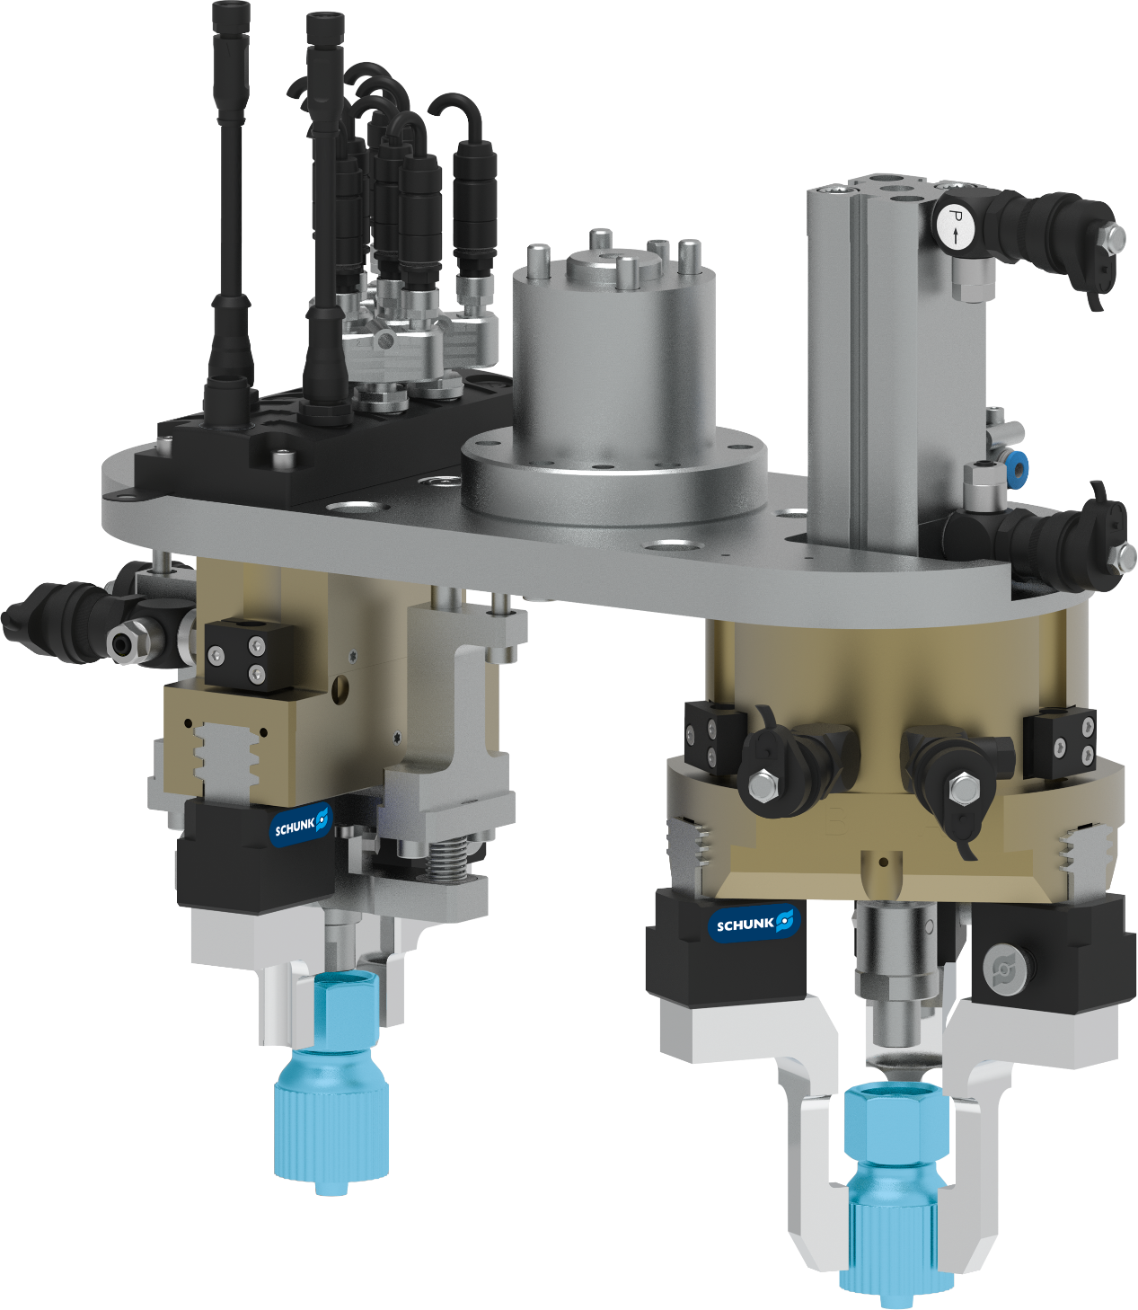
Doppel-Greifeinheit
Greifen von Kleinteilen / Schüttgut
Maschinenbeladung
Funktion
Crimpen der gegriffenen Teile mit Gegenstück über Andrückvorrichtung
Kundennutzen
  kompakte Bauform
  Handling hoher Bauteil-Variantenvielfalt
  kurze Rüstzeiten
  kurze Taktzeiten
Anbau an Roboterflansch
über Adapterplatte
Kompetentes Projektierungsteam
Auslegung, Konstruktion und Montage durch SCHUNK
zweite Seite vorhanden
TYPICAL PRODUCTS
TYPICAL PROCESS
REQUIREMENTS
HIGHSPEED
RELIABILITY
ACCURACY
Notes:
SCHUNK ID: 1502264

Slide 8

Doppel-Greifeinheit
Greifen von Kleinteilen / Schüttgut
Maschinenbeladung
Adapter, Magnetschalter,
Ventile, Verteiler
Anbau an Roboterflansch
über Adapterplatte
1 x Parallelgreifer
PGN-plus-P 80
1 x 3-Finger-Zentrischgreifer
PZB-plus 100
5 x Backenschnellwechsel-
system BSWS-BM 80
Andrückvorrichtung
Notes:
SCHUNK ID: 1502264

Slide 9
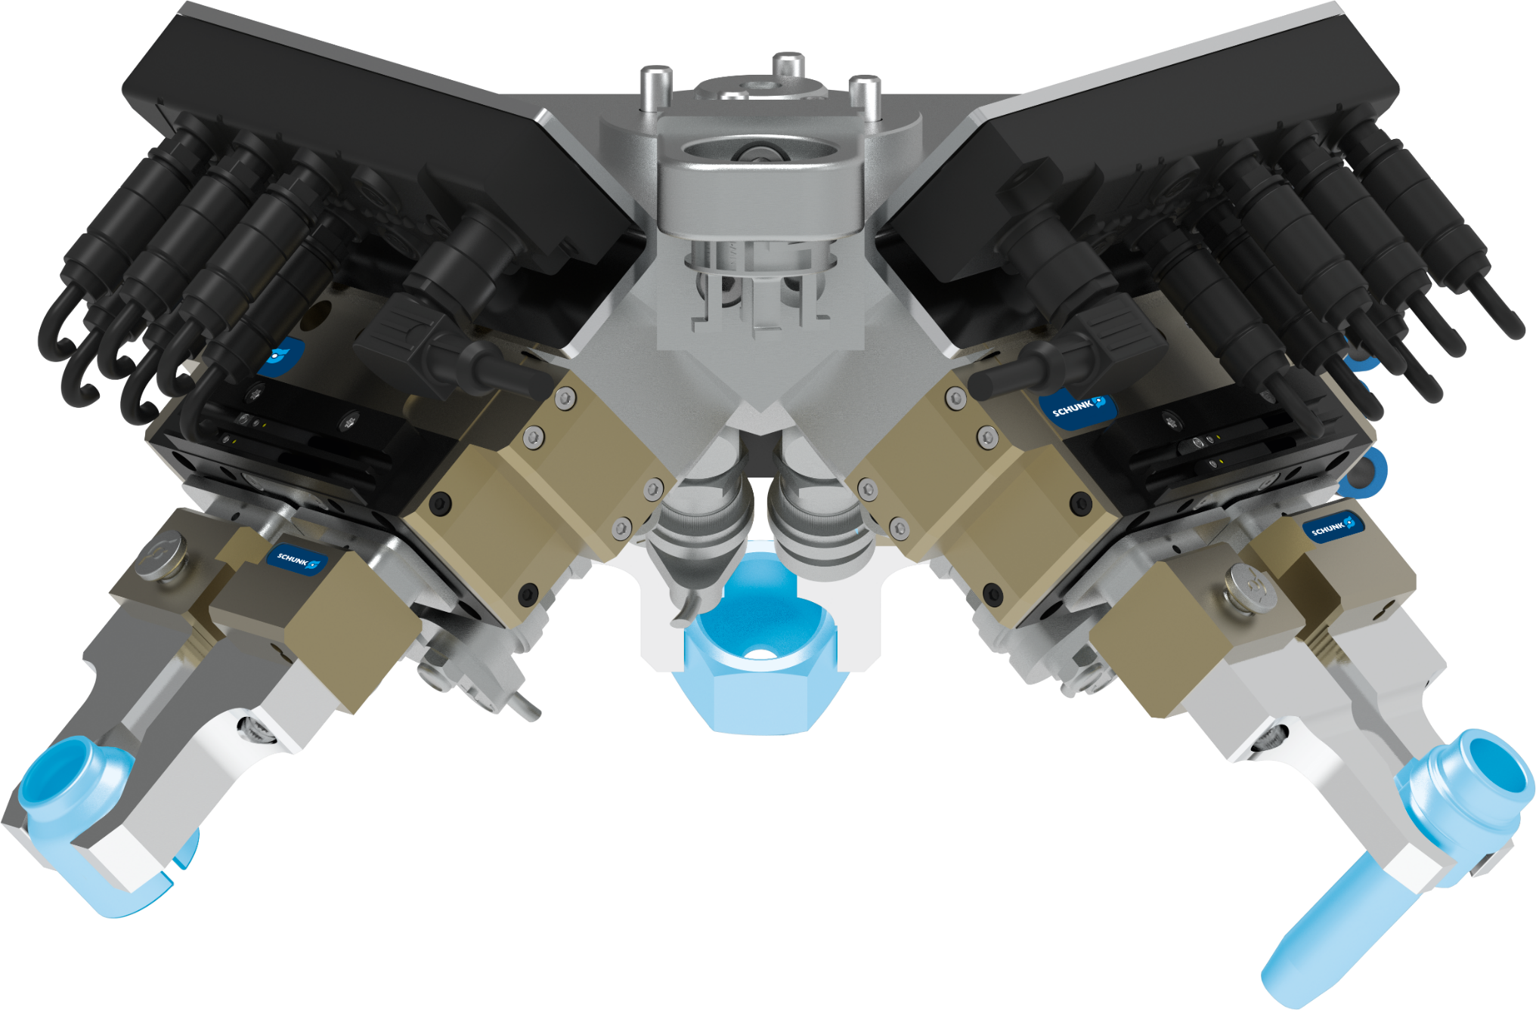
3-fach Greifeinheit
Greifen von Kleinteilen/Schüttgut
Maschinenbeladung
Funktion
Greifen von drei verschiedenen Metall-Kleinteilen als Schüttgut über kundenseitiges Kamerasystem.
Kundennutzen
  kompakte Mehrfach-Greiferlösung
  Handling hoher Bauteil-Variantenvielfalt
  kurze Rüstzeiten
  kurze Taktzeiten
Anbau an Roboterflansch
über Adapterplatte
Kompetentes Projektierungsteam
Auslegung, Konstruktion und Montage durch SCHUNK
zweite Seite vorhanden
TYPICAL PRODUCTS
TYPICAL PROCESS
REQUIREMENTS
HIGHSPEED
RELIABILITY
ACCURACY
Notes:
SCHUNK ID: 1502261

Slide 10
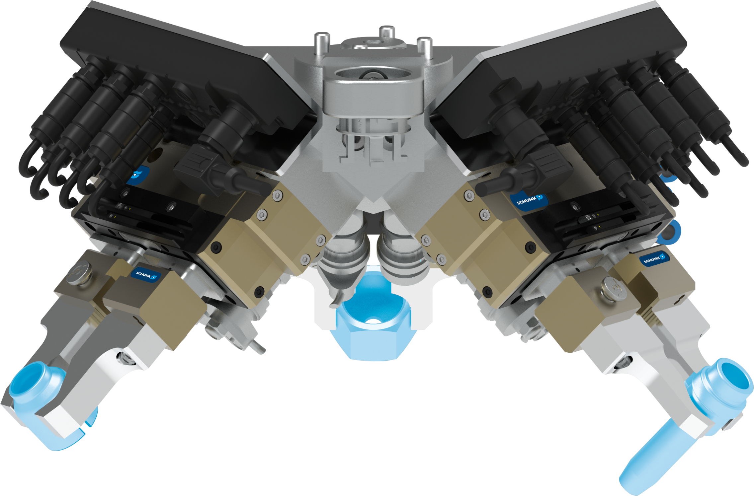
3-fach Greifeinheit
Greifen von Kleinteilen/Schüttgut
Maschinenbeladung
Exemplarische Darstellung anhand eines Greifers:
Verteiler
Ventile
2-Finger-Parallelgreifer
PGL-plus-P 10-AS
zweiter
Greifer
Magnetschalter
Backenschnellwechsel
BSWS-BM 64
verschiedene Aufsatzbacken
dritter
Greifer
Notes:
SCHUNK ID: 1502261

Slide 11


Elektrischer 3-Finger Zentrischgreifer mit großem Hub
Handling von großen rotationssymmetrischen Bauteilen
Maschinenbeladung - Drehmaschinen
Umfang
  Blechumhausung
  Abstreifer
  zugängliche Schmieradapter
  Passive Andrückeinheit
  Winkelgetriebe
Servoelektrischer Antrieb
kundenseitig adaptierbarer Servomotor
Robuste Führung
Kugelumlaufführung
Großer Hub / hohe Greifkraft
TYPICAL PRODUCTS
TYPICAL PROCESS
REQUIREMENTS
STRONG
Notes:
SCHUNK ID: 1562643 / ausschließlich ENTWURF-Status

Slide 12



2-Finger Greifer-Schwenkmodule
Handhabung von Rotorwellen und Antriebswellen
Maschinenbeladung - Metallverarbeitung
Funktion und Nutzen
Maschinenbeladung einer Drehmaschine: Handhabung von Rotor- und Antriebswelle OP1 + OP2
Umfang - jedes Modul besteht aus:
  1x Schwenkeinheit SRU-plus 50
  1x Schwenkkopf SRH-plus-D 40
  2 x dichter 2-Finger Parallelgreifer
  DPG-plus 100 (IP67)
  Adapterplatten mit platzsparender interner Luftdurchführung
  8 x Magnetsensoren
Kundenspezifische Aufsatzbacken
Gasnitrocarburierte & oxidierte Stahleinsätze
Komplette Projektabwicklung
Auslegung, Konstruktion und Montage durch SCHUNK
zweite Seite vorhanden
TYPICAL PRODUCTS
TYPICAL PROCESS
REQUIREMENTS
RELIABILITY
STRONG
WET
Notes:
SCHUNK ID: 1571789 / 1571786

Slide 13


2-Finger Greifer-Schwenkmodule
Handhabung von Rotorwellen und Antriebswellen
Maschinenbeladung - Metallverarbeitung
Die Greifer-Schwenkmodule werden auf einem Portalsystem zwischen Zentrallager und Drehmaschine betrieben → Portalsysteme sind ebenfalls Umfang von SCHUNK Engineering
1x Schwenkeinheit SRU-plus 50
1x Schwenkkopf SRH-plus-D 40
Adapterplatten mit platzsparender interner Luftdurchführung
2 x dichter 2-Finger Parallelgreifer
DPG-plus 100 (IP67) mit kundenspezifischen Aufsatzbacken
Notes:
SCHUNK ID: 1571789 / 1571786

Slide 14
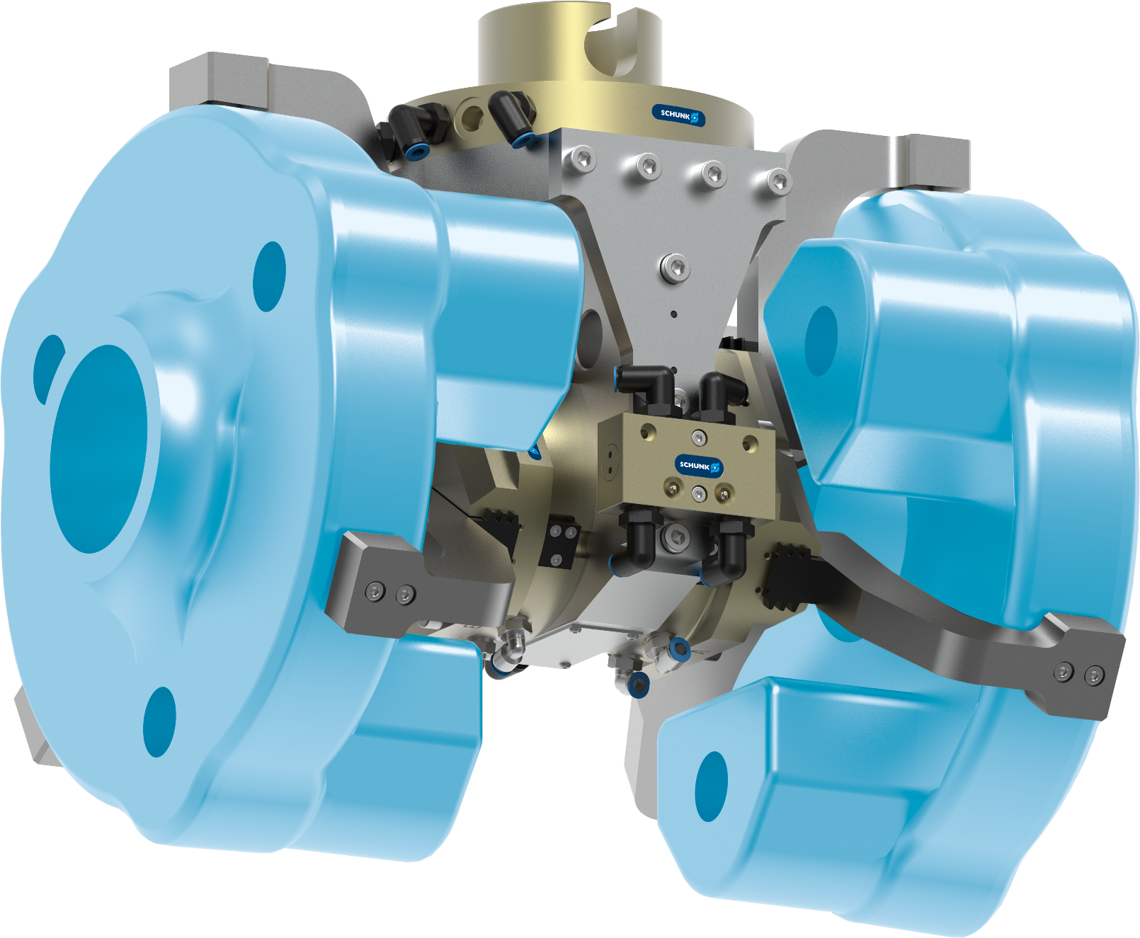
3-Finger Doppelgreifer + Schnellwechselsystem
Leichtbauweise mit maximaler Greifkraft
Maschinenbeladung - Metallverarbeitung
Funktion und Nutzen
3-Finger-Doppelgreifer mit manuellem Schnellwechselsystem am Roboter. Reduzierung des Greifergewichts ermöglicht schwerere Werkstücke am bestehenden Roboter.
Umfang
  2x 3-Finger-Zentrischgreifer PZN-plus 125-2
  Schnellwechselsystem SHS-125
  Leichtbau-Adapterplatte
  Druckerhaltungsventil SDV-P
Kundenspezifische Aufsatzbacken
mit spitzen Einsätzen für höhere Reibung
Komplette Projektabwicklung
Auslegung, Konstruktion und Montage durch SCHUNK
zweite Seite vorhanden
TYPICAL PRODUCTS
TYPICAL PROCESS
REQUIREMENTS
RELIABILITY
STRONG
ACCURACY
Notes:
SCHUNK ID: 1566116

Slide 15

3-Finger Doppelgreifer + Schnellwechselsystem
Leichtbauweise mit maximaler Greifkraft
Maschinenbeladung - Metallverarbeitung
ManuelleS Schnellwechselsystem
SHS-125
Leichtbau-Adapterplatte
Druckerhaltungsventil SDV-P
2x 3-Finger-Zentrischgreifer PZN-plus 125-2
mit kundenspezifischen Aufsatzbacken:
spitze Einsätze für höhere Reibung
Notes:
SCHUNK ID: 1566116

Slide 16


Schwerlast Handling
Handling eines ca. 350 kg schweren Motorblocks für LKW
Maschinenbeladung - Metallverarbeitung
Funktion und Kundennutzen
Umsetzen des Guss-Rohteils in die Werkzeugmaschine. Mehrfacher Toleranzausgleich ermöglicht das Spannen auf rohen Spannkonturen mit mehreren Millimeter Bauteiltoleranz.
Umfang
  C-Achse
  x-y-z Ausgleichseinheit
  2-Finger Parallelgreifer
  Schwenkfinger mit Toleranzausgleich
  Adapterplatten und weiteres Zubehör
Kompetentes Projektierungsteam
Auslegung, Konstruktion und Montage durch SCHUNK
zweite Seite vorhanden
TYPICAL PRODUCTS
TYPICAL PROCESS
REQUIREMENTS
RELIABILITY
STRONG
ACCURACY
Notes:
SCHUNK ID: 1535228

Slide 17

Schwerlast Handling
Handling eines ca. 350 kg schweren Motorblocks für LKW
Maschinenbeladung - Metallverarbeitung
C-Achse
Weiteres:
Adapterplatten
Sensoren, Getriebe
Blasdüsen zur Reinigung der Greiferpins inkl. Verschlauchung
x-y-z Ausgleichseinheit
2-Finger Parallelgreifer
Schwenkfinger mit Toleranzausgleich
Notes:
SCHUNK ID: 1535228

Slide 18
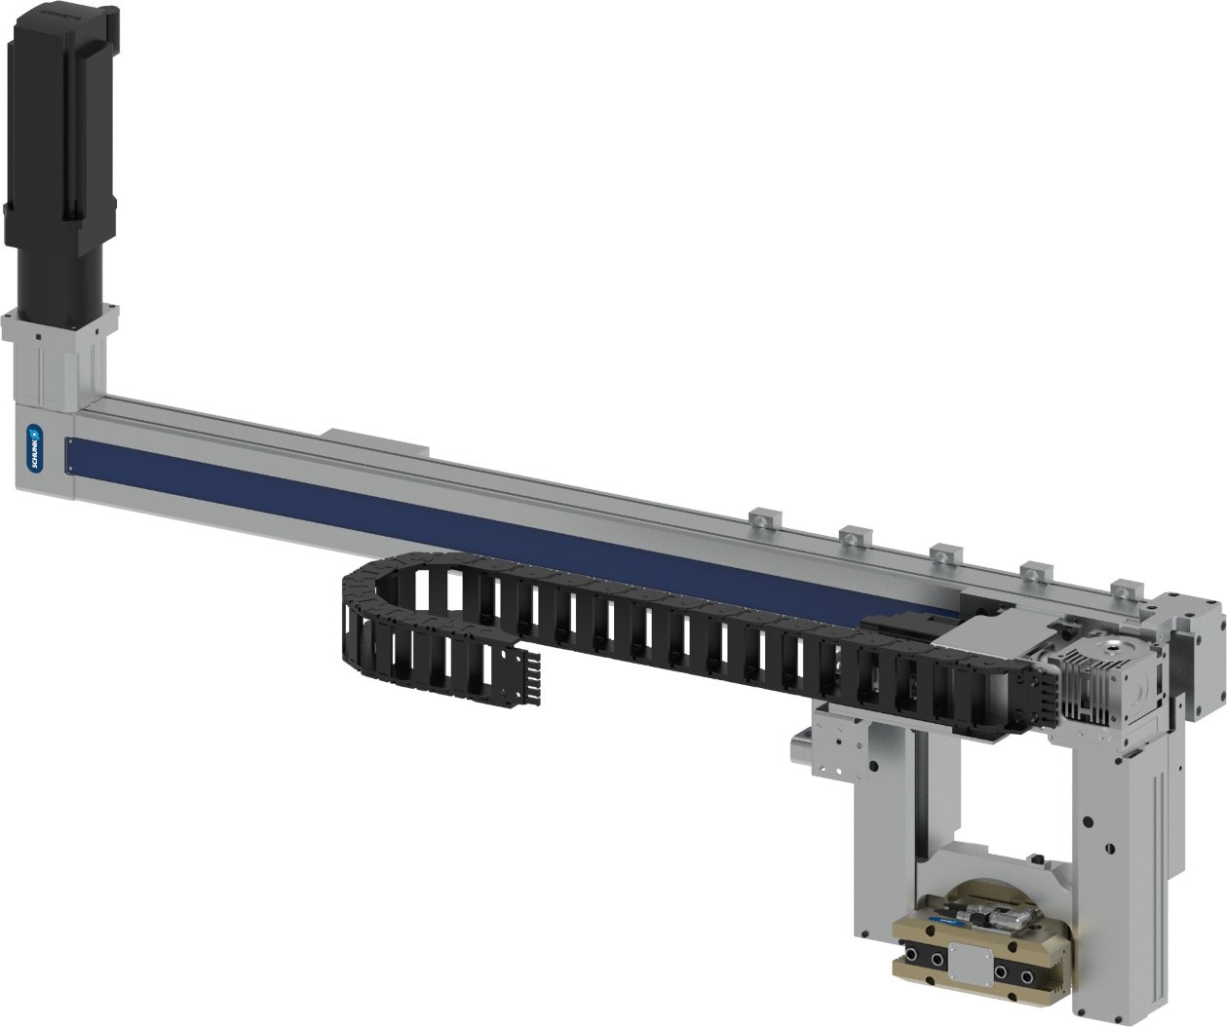


2-Achs-System mit Schwenk-/Greifeinheit
Be- und Entladung von Drehteilen
Maschinenbeladung – Drehen / Fräsen
Be- und Entladesystem nach Kundenvorgabe
Sonderlösung für eingeschränkte Platzverhältnisse
Komponenten
  Linearachse horizontal Typ B 100-D-ZSS
  Linearachse vertikal Sonder
  Schwenkachse pneum. Typ SRU-plus 35
  Doppelgreifeinheit Typ PGN-plus 160 mit BSWS
Werkstücke
Drehteile
Lieferumfang
komplettes Achssystem inkl. Getriebe
TYPICAL PRODUCTS
TYPICAL PROCESS
REQUIREMENTS
HIGHSPEED
RELIABILITY
ACCURACY
Notes:
SCHUNK ID: 30503164

Slide 19
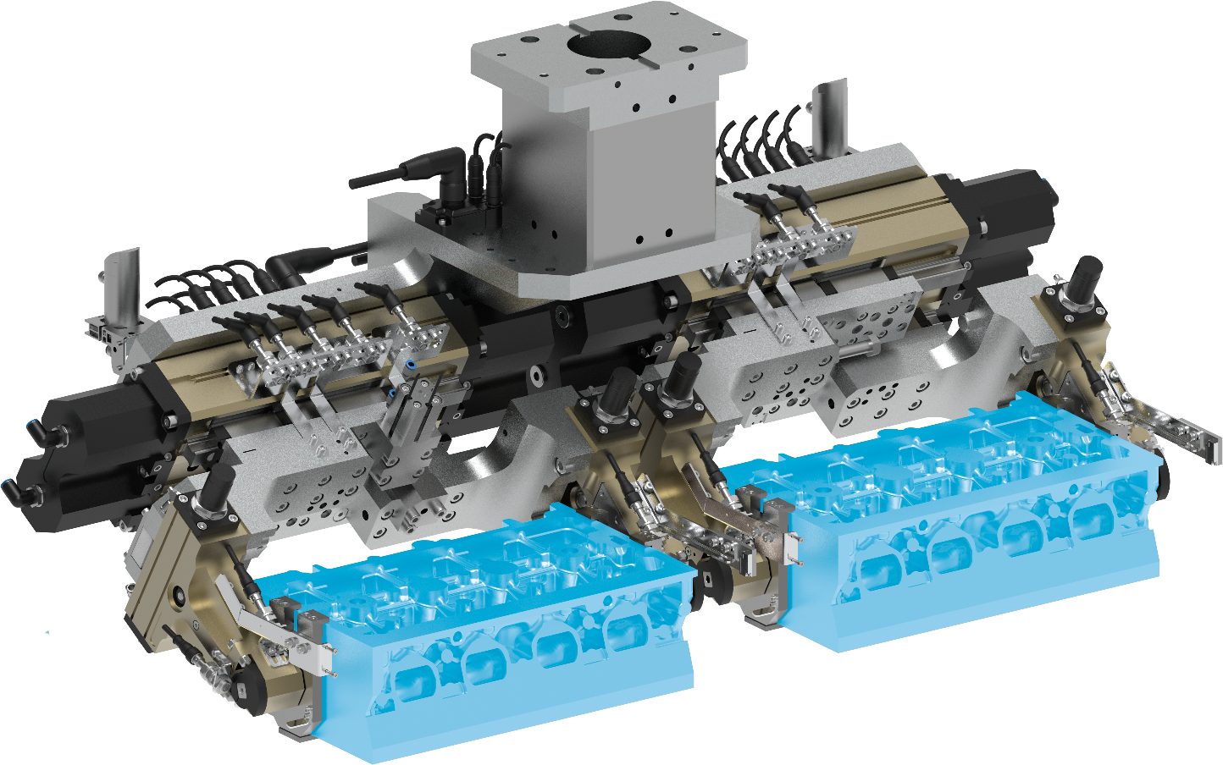
2-fach Schwenk-Greifeinheit
Be-/Entladen von Zylinderköpfen
Maschinenbeladung – Metallverarbeitung
Kundenspezifische Schwenk-Greifeinheit
pneumatisch
kundenspezifische Schnittstelle
für den Anbau an Linearportal
2x Greifer PHL-W 63-160-S
Abfrage 4 Positionen mit Näherungsschalter M8
4x Schwenkfinger GFS 40-180
mit Klemmung und Abfrage mit Näherungsschalter M8
Werkstückabfrage
mit Lichtschranke
Plug and Play
mit Ventiltechnik und Elektroverteiler komplett verdrahtet und verschlaucht
TYPICAL PRODUCTS
TYPICAL PROCESS
REQUIREMENTS
RELIABILITY
STRONG
ACCURACY
Notes:
SCHUNK ID: 1427053

Slide 20
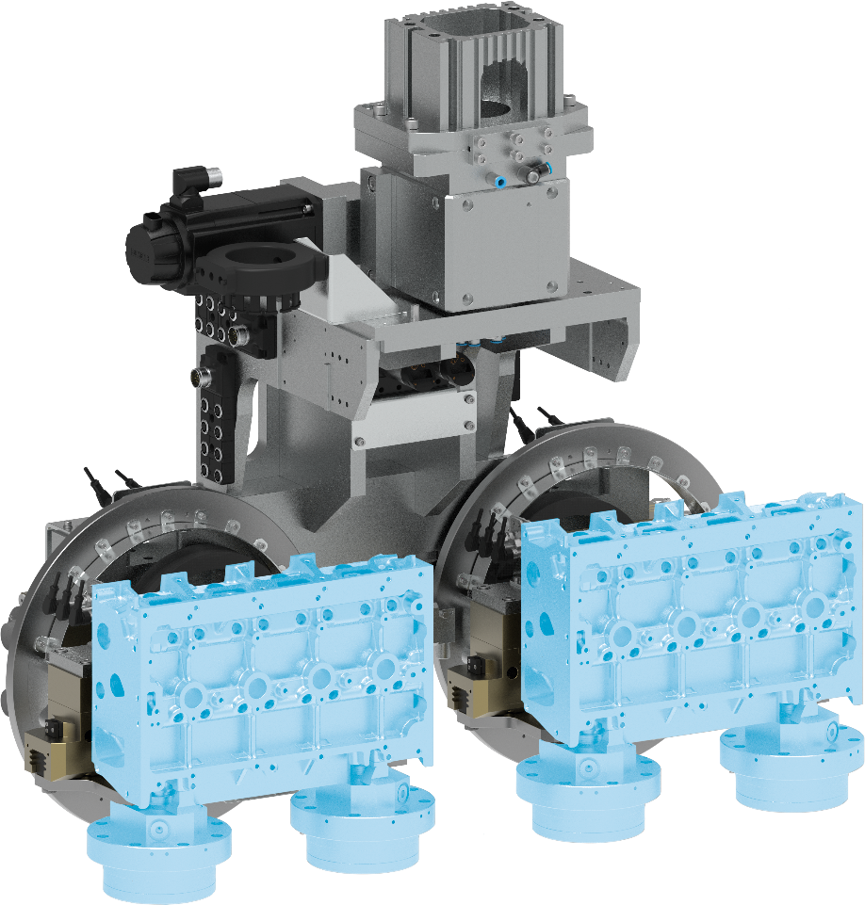
2-fach Schwenk-Greifeinheit
Be-/Entladen von Zylinderköpfen
Maschinenbeladung – Drehen / Fräsen
Kundenspezifische Schwenk-Greifeinheit
anbaufertig an Kundenportal
Schwenken mit ERM 160
als C-Achse
Schwenken mit SRU+
mit externer Klemmung über Ringelement
Greifen an 2x Nullpunktspannbolzen
montiert in Werkstück
Plug and Play
mit Ventiltechnik und Elektroverteiler komplett verdrahtet und verschlaucht
Komplette Projektabwicklung
Auslegung, Konstruktion und Montage durch SCHUNK
TYPICAL PRODUCTS
TYPICAL PROCESS
REQUIREMENTS
RELIABILITY
STRONG
ACCURACY
Notes:
SCHUNK ID: 1427056

Slide 21
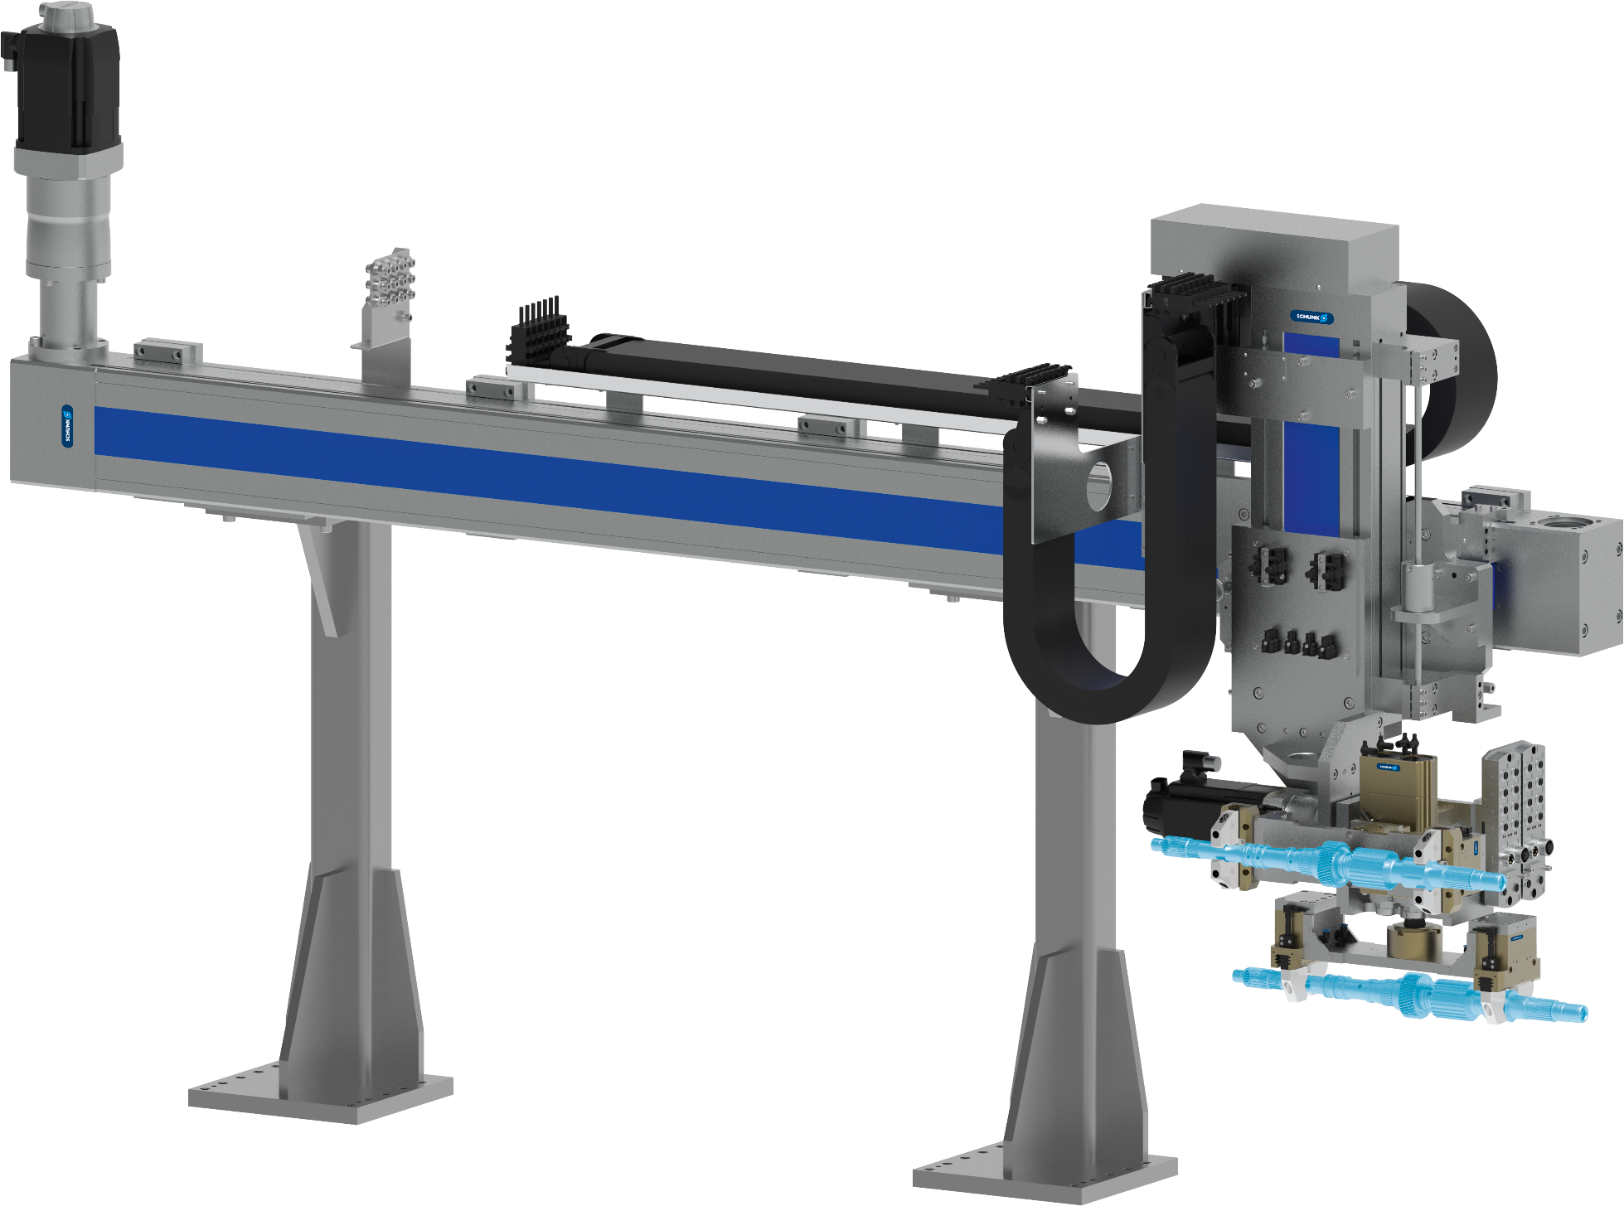
2-Achs-System mit Schwenk-/Greifeinheit
Be- und Entladung von Antriebswellen
Maschinenbeladung - Verzahnmaschinen
Be- und Entladesystem nach Kundenvorgabe
robuste Ausführung mit Sonderlösung für Schwenkeinheit
Komponenten
  Linearachsen Typ B 180-C-ZSS / D 200-SSS
  Schwenkachse elektr. mit Getriebe Typ TK+025
  Schwenkachse pneum. Typ SRU-plus D35
  Überlastschutz OPR-081
  4-fach Greifeinheit Typ PGN-plus 100 mit BSWS
Werkstücke
Getriebewellen
Lieferumfang
kompl. Achssystem inkl. Motoren und Stahlbau
TYPICAL PRODUCTS
TYPICAL PROCESS
REQUIREMENTS
HIGHSPEED
RELIABILITY
ACCURACY
Notes:
SCHUNK ID: 30079650

Slide 22
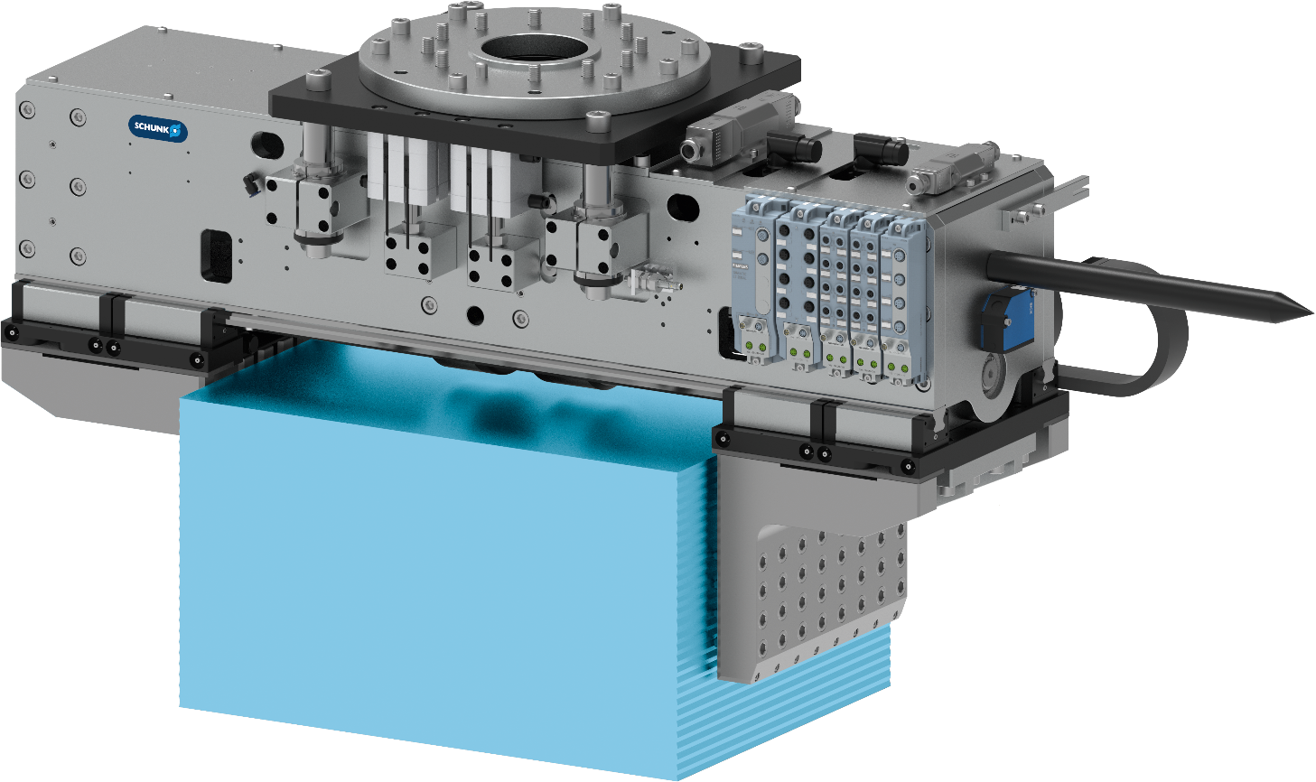


Greifeinheit ELG
Be-/Entladen von Rohmaterial in/aus einer Sägemaschine
Maschinenbeladung - Sägemaschinen
Schwerlast Greifeinheit
für Werkstückgewicht bis zu 200 kg
Kundenspezifischer Auffahrschutz
pneumatisch verriegelbar
Aufsatzbackenschnellwechsel
NSR-A 160
Aufsatzbacken für unebene Werkstücke
durch integrierte, gefederte, verzahnte Spannelemente
Roboter Justierspitze
Anbau integriert in Greifeinheit
TYPICAL PRODUCTS
TYPICAL PROCESS
REQUIREMENTS
Notes:
SCHUNK ID: 1423248

Slide 23
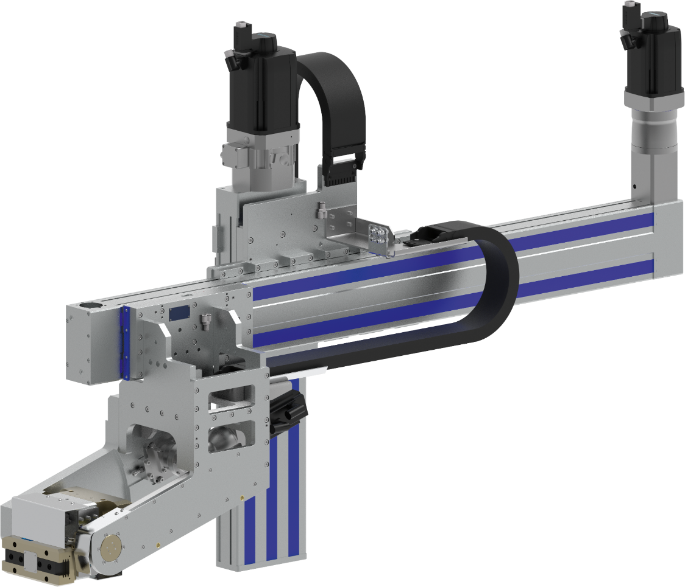

2-Achs-System mit Schwenk-/Greifeinheit
Be- und Entladung Zahnrädern
Maschinenbeladung - Verzahnmaschinen
Be- und Entladesystem nach Kundenvorgabe
robuste Ausführung mit Sonderlösung für Schwenkeinheit
Komponenten
  Linearachsen Typ D 240-SSS / D 200-ZSS
  Schwenkachse elektr. Sonder mit Riemenantrieb
  Drehdurchführung DDF-2-40
  Doppelgreifeinheit Typ PGN-plus 125
Werkstücke
Zahnräder
Lieferumfang
kompl. Achssystem inkl. Getriebe und Servomotoren
TYPICAL PRODUCTS
TYPICAL PROCESS
REQUIREMENTS
HIGHSPEED
RELIABILITY
ACCURACY
Notes:
SCHUNK ID: 30082510

Slide 24
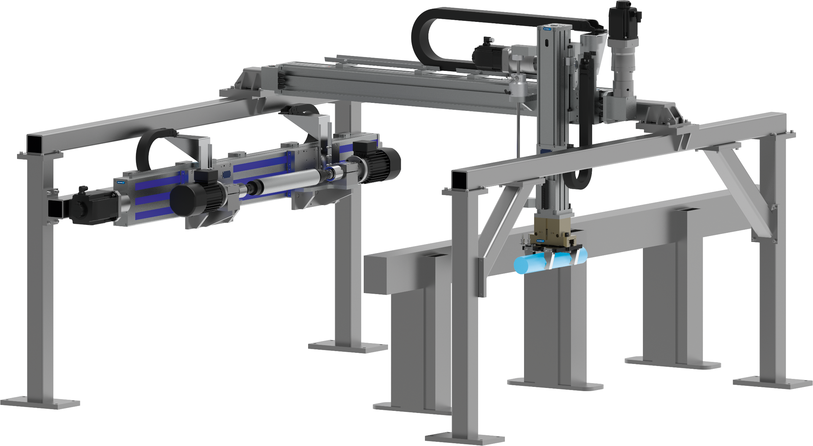
2-Achs-System mit Entgratspindel + Greifer
Entladen und Entgraten
Maschinenbeladung - Sägemaschinen
Mehrachssystem mit Greifeinheit
Aufgabe: Entladen einer Sägemaschine mit anschließendem Entraten der Werkstücke
Mehrwert
Mit einem Handling werden zwei Aufgaben automatisiert. Das Entnehmen von Profilabschnitten inkl. Entgraten.
Werkstücke
Profilstähle im Gewichtsbereich bis 50 kg
Großes Teilespektrum
Teiledurchmesser 20–103 mm
TYPICAL PRODUCTS
TYPICAL PROCESS
REQUIREMENTS
HIGHSPEED
RELIABILITY
ACCURACY
Notes:
SCHUNK ID: 1416474

Slide 25
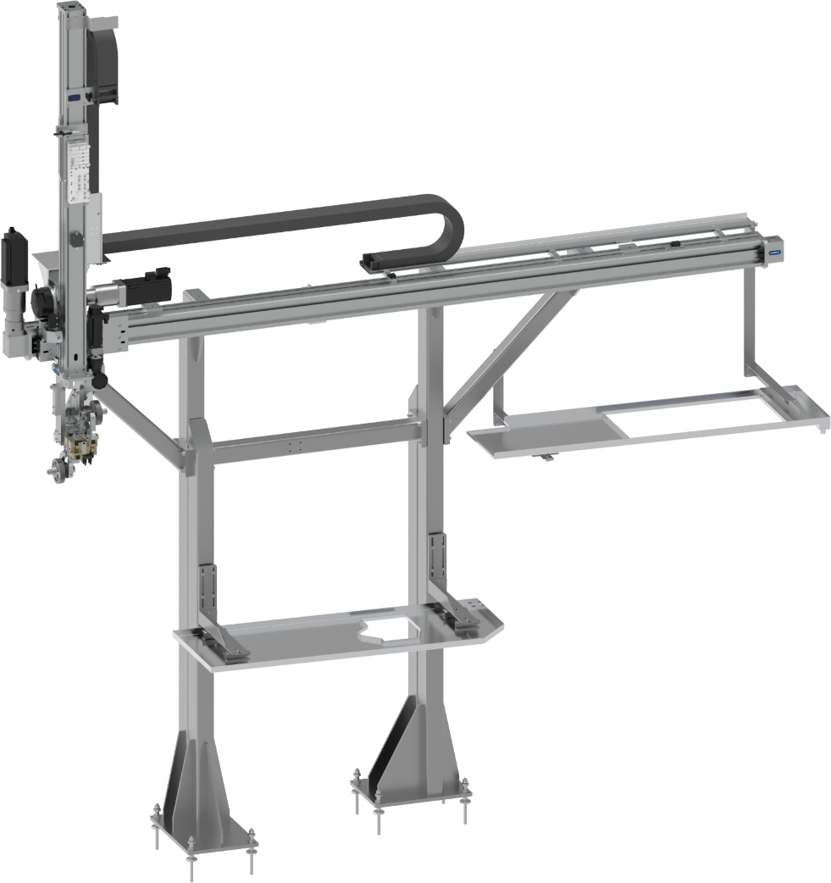
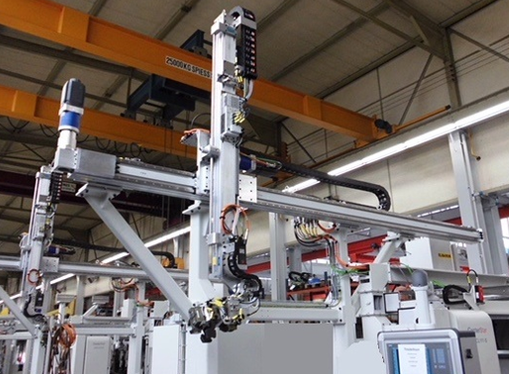
2-Achs-System mit Schwenk-/Greifeinheit
Be- und Entladung von Antriebswellen
Maschinenbeladung - Schleifmaschine
Be- und Entladesystem inkl. Schwenk-/Greifeinheit
robuste Ausführung für schwierige Umgebung
Komponenten
  Linearachsen Typ G-160 / G-120
  Schwenkachse elektr. mit Getriebe Typ TK+025
  Schwenkachse pneum. Typ SRU-plus 40
  Doppelgreifeinheit Typ PGN-plus 125
Werkstücke
Antriebswellen mit Verzahnung
Lieferumfang
Komplettes Achssystem inkl. Antriebe und Stahlbau
TYPICAL PRODUCTS
TYPICAL PROCESS
REQUIREMENTS
HIGHSPEED
RELIABILITY
ACCURACY
Notes:
SCHUNK ID: 1341213

Slide 26
2-Achs-System mit Schwenk-/Greifeinheit
Be- und Entladung von Zahnrädern
Maschinenbeladung - Verzahnmaschinen
Be- und Entladesystem nach Kundenvorgabe
robuste Ausführung mit Sonderlösung für Schwenkeinheit
Komponenten
  Linearachsen Typ D 200-SSS / 2x B 80-C
  Schwenkachse pneum. Typ SRU-plus 40
  Doppelgreifeinheit Typ PGN-plus 125 mit BSWS
  Analoger Positionssensor zur Teileerkennung
Werkstücke
Zahnräder
Lieferumfang
Komplettes Achssystem inkl. Servomotoren
TYPICAL PRODUCTS
TYPICAL PROCESS
REQUIREMENTS
HIGHSPEED
RELIABILITY
ACCURACY
Notes:
SCHUNK ID: 30077329

Slide 27
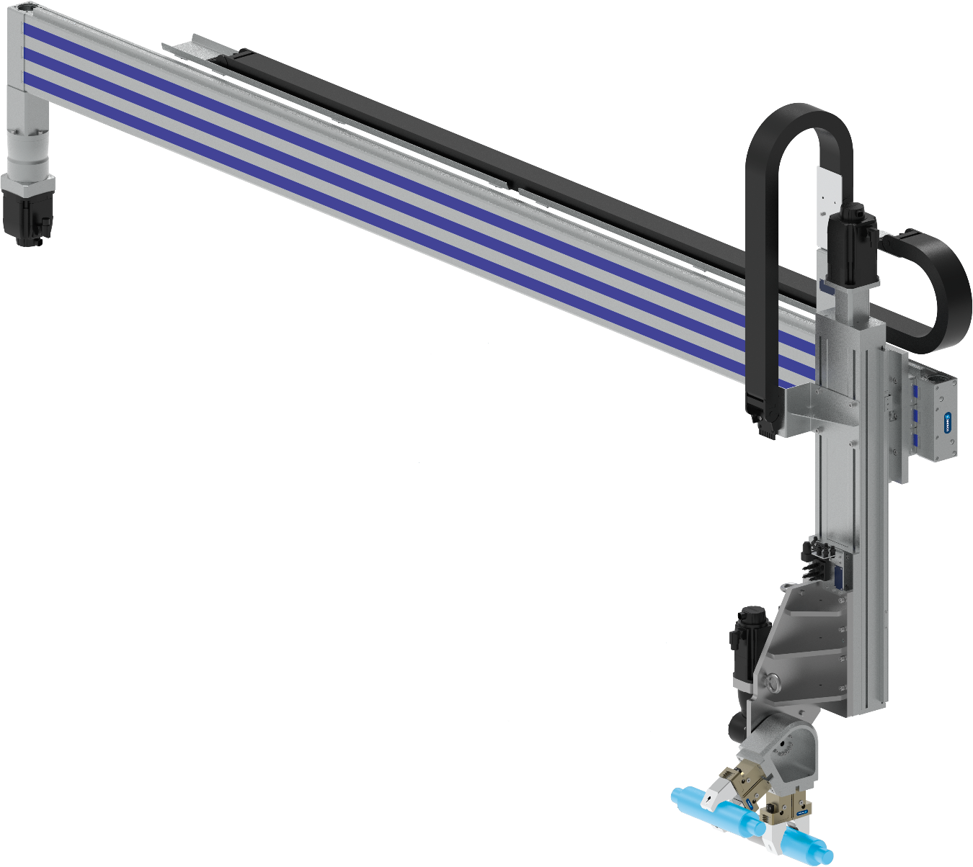
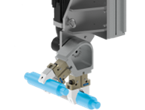

2-Achs-System mit Schwenk-/Greifeinheit
Be- und Entladung von Wellen und Lagerringe
Maschinenbeladung - Schleifmaschine
Be- und Entladesystem nach Kundenvorgabe
robuste Ausführung mit Sonderlösung für Schwenkeinheit
Komponenten
Linearachsen Typ D 240-ZSS / D 200-SSS
Schwenkachse elektr. mit Getriebe Typ NP+035
Doppelgreifeinheit Typ PGN-plus 125
Analoger Positionssensor zur Teileerkennung
Werkstücke
Wellen und Lagerringe
Lieferumfang
Komplettes Achssystem inkl. Servomotoren
TYPICAL PRODUCTS
TYPICAL PROCESS
REQUIREMENTS
HIGHSPEED
RELIABILITY
ACCURACY
Notes:
SCHUNK ID: 1463927

Slide 28
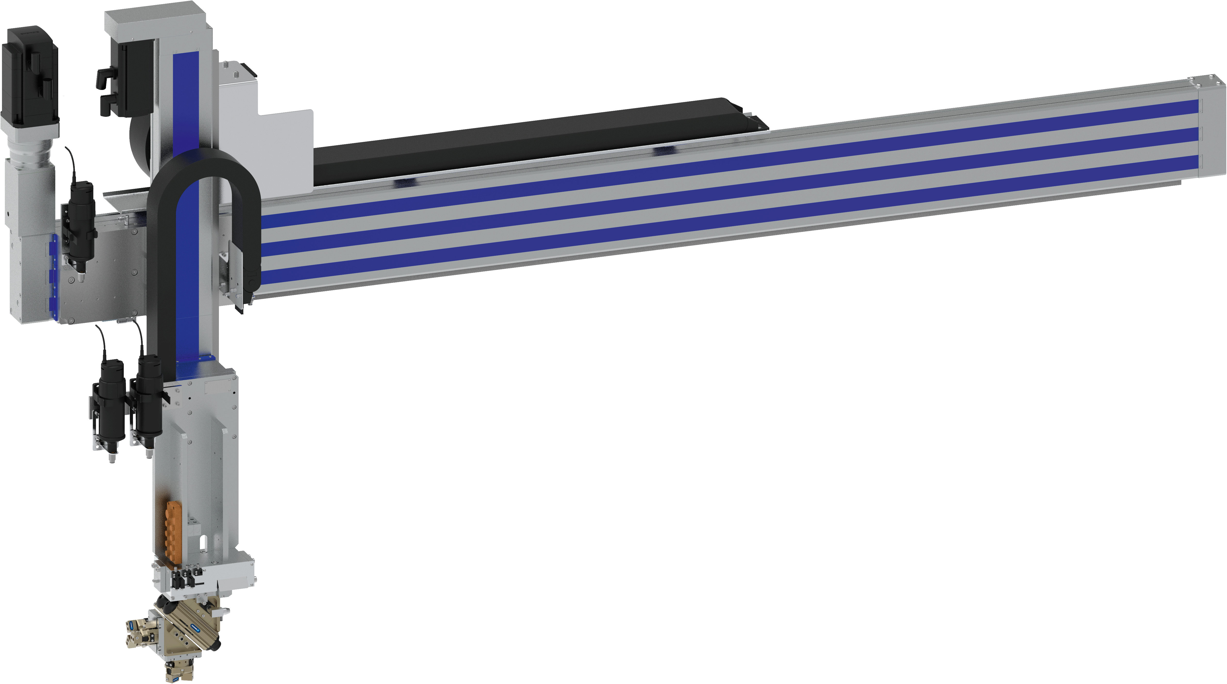
2-Achs-System mit Schwenk-/Greifeinheit
Be- und Entladung von Zahnrädern
Maschinenbeladung - Schleifmaschine
Be- und Entladesystem nach Kundenvorgabe
robuste Ausführung mit modularen EOA-Werkzeugen
Komponenten
  Linearachsen Typ D 240-C-ZSS / D 145-SSS
  Schwenkopf pneum. Typ SRH-plus 25
  Andrückeinheit ADE-01 Sonder
  2x Greifer Typ PZB-plus 64 mit Werkstückreinigung
Werkstücke
Zahnräder
Lieferumfang
Komplettes Achssystem inkl. Servomotoren
TYPICAL PRODUCTS
TYPICAL PROCESS
REQUIREMENTS
HIGHSPEED
RELIABILITY
ACCURACY
Notes:
SCHUNK ID: 1474865

